Slide 1
স্বাগতম

Slide 2
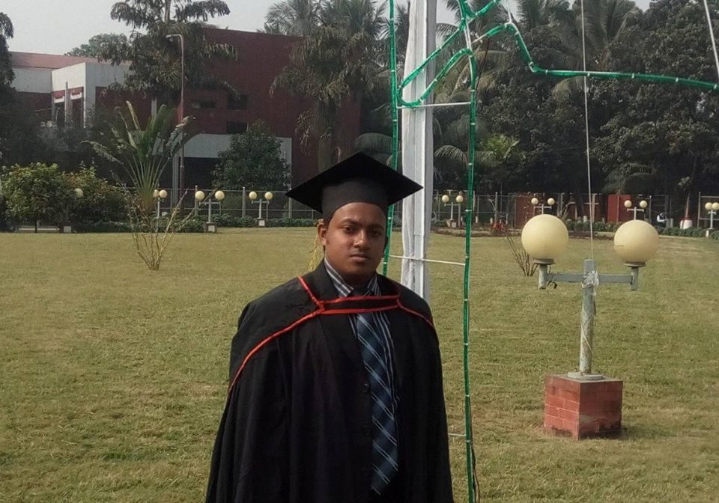
মোঃ মোবাশ্বের হোসেন
সহকারি শিক্ষক (বাংলা)
বনওয়ারীনগর
সরকারি সি, বি,
পাইলট উচ্চ বিদ্যালয়,
ফরিদপুর,পাবনা।
সেলফোন নাম্বারঃ
০১৭১৩-৭৩৭২৫৬

Slide 3
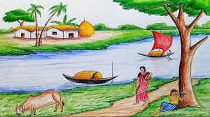
শ্রেণিঃ নবম/দশম
বিষয়ঃ বাংলা ব্যাকরণ
সাধারণ পাঠঃ রচনা সম্ভার
বিশেষ পাঠঃ প্রবন্ধ/রচনা
সময়ঃ ৪৫ মিনিট
তারিখঃ ২৫/০৪/২০১৯ খ্রিঃ

Slide 4
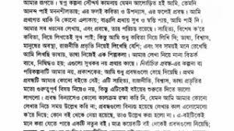
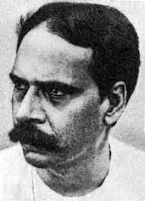
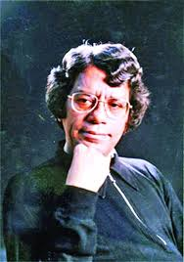

Slide 5
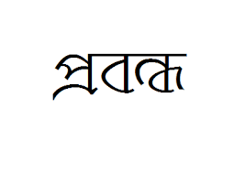
রচনা

Slide 6
শিখনফল
এই পাঠ শেষে শিক্ষার্থীরা………
১। প্রবন্ধের সংজ্ঞা বলতে পারবে।
২। প্রবন্ধের বৈশিষ্ট্য বলতে পারবে।
৩। প্রবন্ধের শ্রেণিবিভাগ বলতে পারবে।
৪। প্রবন্ধ লেখার নিয়মকানুন জানতে পারবে।

Slide 7
প্রবন্ধের সংজ্ঞা
রচনা বলতে প্রবন্ধ রচনা কে বোঝায়। রচনা শব্দের অর্থ কোনকিছু নির্মাণ বা সৃষ্টি করা।রচনাকে সাধারনত সৃষ্টিশীল কর্ম হিসেবে বিবেচনা করা হয়। এতে বিষয়ের উপস্থাপনা, চিন্তার ধারাবাহিকতা, সংযত বর্ণনা, ভাষার প্রাঞ্জলতা ও যুক্তির সুশৃঙ্খল প্রয়োগ থাকে।
লেখকের চিন্তা, কল্পনা ও বুদ্ধির মাধ্যমে কোন বিশেষ ভাব বা তত্ত্বকে ভাষার মাধ্যমে পরিস্ফুট করে তোলার নামই হল প্রবন্ধ বা রচনা।

Slide 8
প্রবন্ধ-রচনার কৌশল
১। বর্ণনার মধ্য দিয়ে দৃষ্টি,রং,ধ্বনি,স্বাদ,গন্ধ, অনুভুতি
ব্যবহার করে বিষয়বস্তুকে ছবির মত ফুটিয়ে তুলতে
হবে।
২। বর্ণনামূলক রচনা লেখার সময় সময়সীমা এবং
পরিসরের কথা মনে রেখে বিশেষ কিছু দিক বেছে
নিতে হবে।
৩। রচনা লেখার সময় পরম্পরা বা ধারাবাহিকতার দিকে
লক্ষ রাখতেহবে।

Slide 9
৪। অপ্রয়োজনীয় ও অপ্রাসঙ্গিক বাক্য লেখা
থেকে বিরত থাকতে হবে।
৫। রচনা খুব ছোট বা খুব বড় হওয়া উচিত নয়।
৬। প্রবন্ধের ভাষা সহজ ও প্রাঞ্জল হওয়া
বাঞ্ছনীয়। অপ্রচলিত বা অপরিচিত শব্দ
যথাসম্ভব পরিহার করা ভালো।

Slide 10
রচনার বিভিন্ন অংশের পরিচিতি
রচনার প্রধানত তিনটি অংশ থাকেঃ
ক। ভূমিকা (রচনার প্রবেশ পথ)
খ। বিষয়বস্তু (রচনার প্রধান অংশ)
গ। উপসংহার (সার সংক্ষেপ)

Slide 11
রচনার শ্রেণিবিভাগ
বিষয়বস্তু অনুসারে রচনাকে প্রধানত
দুই ভাগে ভাগ করা যায়ঃ
১। বর্ণানামূলক
২। চিন্তামূলক

Slide 12
প্রবন্ধ রচনায় দক্ষতার উপায়
প্রবন্ধ রচনায় রাতারাতি দক্ষতা অর্জন করা যায় না। এজন্য নিয়মিত অনুশীলন করা দরকার। এক্ষেত্রে নিচের বিষয়গুলো দক্ষতা অর্জনে সহায়ক হতে পারেঃ
১। প্রবন্ধ লেখায় দক্ষতা অর্জনের জন্য প্রচুর প্রবন্ধ বা রচনা পড়তে হবে।
২। প্রবন্ধের বিষয়বস্তু সম্পর্কে স্পষ্ট ধারণা থাকা দরকার (প্রবন্ধের মর্মবস্তু,যুক্তি,তথ্য,তত্ত্ব,বিচার-বিশ্লেষণ প্রাসঙ্গিক ও সামঞ্জস্যপূর্ণ হওয়া চাই।

Slide 13
৩। ভাষারীতিতে সাধু ও চলিতরীতি যেন মিশে না যায় সে ব্যাপারে সর্তক থাকতে হবে।
৪। অযথা অপ্রাসঙ্গিক তথ্য,উদ্ধৃতি ব্যবহার করা উচিত নয়।
৫। প্রাসঙ্গিক তথ্য-উপাত্ত ছাড়াও নিজের বক্তব্যকে আরো জোরালো করার জন্য প্রবাদ-প্রবচন,কবিতার পঙতি,উদ্ধৃতি সন্নিবেশ করা যায়।
৫। নিজের অভিজ্ঞতা ,শিক্ষা, চিন্তাশক্তি, পঠন-পাঠন, ভাষাগত দক্ষতা ও উপস্থাপনা কৌশল প্রয়োগ করে প্রবন্ধকে হৃদয়গ্রাহী করতে হবে।

Slide 14
মূল্যয়ান
১। প্রবন্ধ বা রচনা কাকে বলে?
২। প্রবন্ধ বা রচনার অংশ কতগুলো?
৩। প্রবন্ধ লেখায় দক্ষ হতে হলে কোন
কোন বিষয়গুলো খেয়াল রাখতে হবে?

Slide 15
বাড়ির কাজ
মানব কল্যাণে বিজ্ঞান

Slide 16
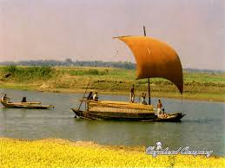
ধন্যবাদ

